Slide 1
스크립트 언어
프로젝트 1차 발표
학번
- 2012181042
- 2012180004
이름
- 황성섭
- 권창현

Slide 2
목차
1
2
개발 컨셉
2. 개발 범위
3. 개발 일정
3
4

Slide 3
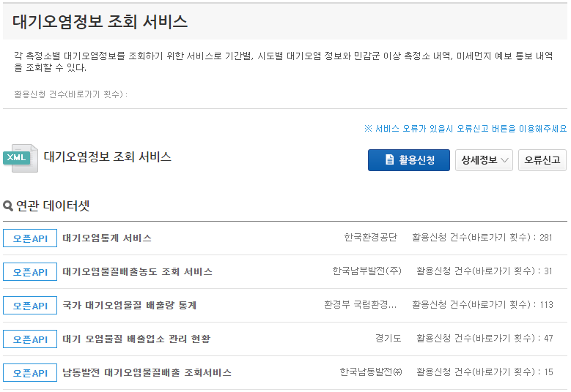
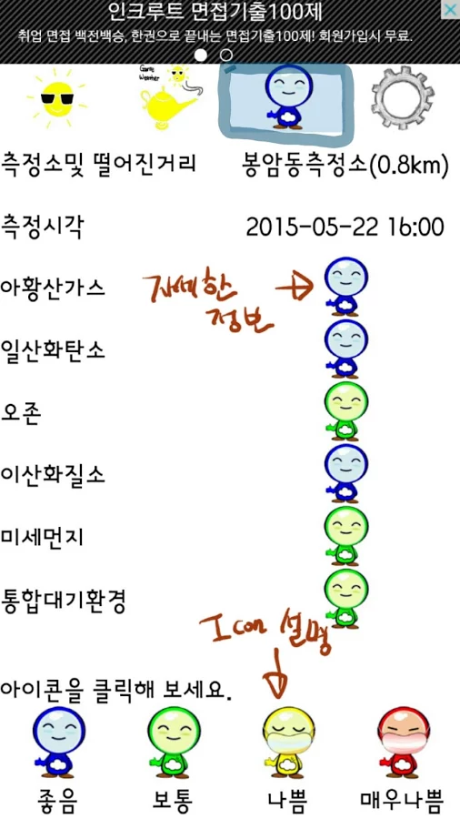
1
개발 컨셉
2
3
4
대기오염 정보 조회 서비스 API를 이용하여 지역별 미세먼지 농도를 알 수 있는
프로그램을 개발 할 것입니다.

Slide 4
1
2
개발 범위
주요 요소 | 내용 | 추가 예정
화면구성 | 지역별 미세먼지 농도를 확인 할 수 있다. | GUI를 통한 직관적인 이미지를 구성
핵심기능 | API를 이용하여 미세먼지 농도 자료를 실시간 연동
3
4

Slide 5
1
2
3
주차 | 내용
1주차 ~5/9 | OpenAPI 조사 및 PPT 자료 작성 및 업로드
2주차 ~5/16 | 기획발표 5월 10일, API사용법 숙지
3주차 ~5/23 | API 연동 테스트 및 발표 준비
4주차 ~5/31 | 중간 시연 발표(5월 31일)
5주차 ~6/6 | 실시간 연동을 위한 지역을 입력 할 수 있게 작성
6주차 ~6/13 | 추가 계획 구현 및 적용 (GUI)
7주차 ~6/16 | 버그 수정 및 최종 구현 발표 (6월 16일)
개발 일정
4

Slide 6
1
2
3
4
감사합니다.

